Slide 1
Architektur und Implementierung von Datenbanksystemen
Meilenstein 4
Team 3 - Gründlinger Diana, Huber Marcel, Klotz Thomas, Targa Aaron, Thalmann Matthias

Slide 2
Anforderungen
Hash Index:
Tabelle mit allen Indizes erstellen
Index Seek Implementation
Anwendung bei Optimierung
Handhabung von Randbedingungen bei Selection Pushdown

Slide 3
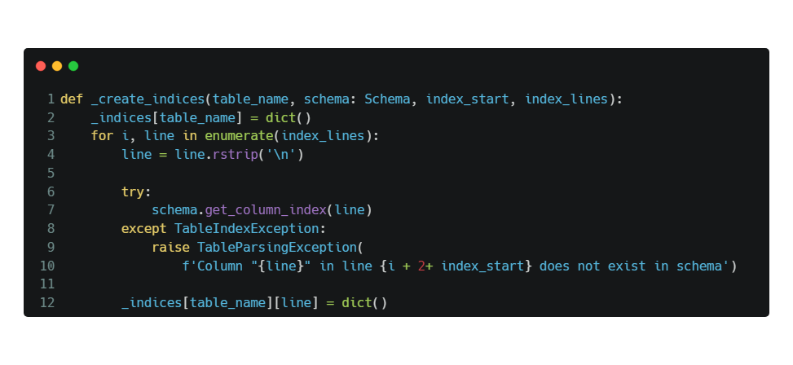
Index Erstellung
Anlegen von Python Dictionaries für alle Index Spalten
Der Index wird dann beim hinzufügen der Daten der Tabelle mit den hinzugehörigen Reihen gefüllt

Slide 4
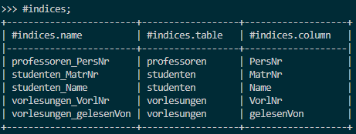
Index Tabelle
Holt alle Indizes vom internen Index Dictionary
Erstellt dann Tabelle mit Indexnamen, Tabelle und Spalte wie in Anforderung

Slide 5
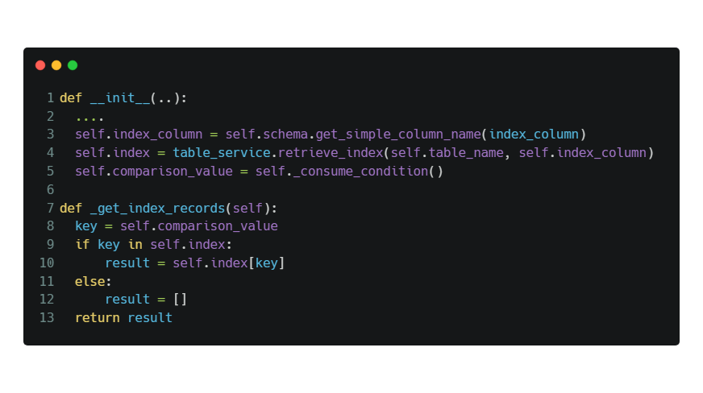
Index Seek

Slide 6
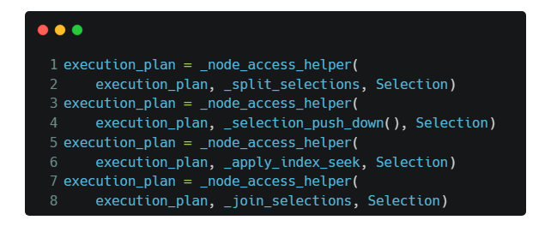
Anwendung Index Seek
Wie bei Selection Pushdown rekursives durchgehen aller Selections
Prüft alle aufeinanderfolgenden Selections vor Table Scan, ob IndexSeek geeignet ist
Wählt am besten geeignete Selection, ersetzt diese mit Kind und ersetzt Table Scan mit Index Seek

Slide 7
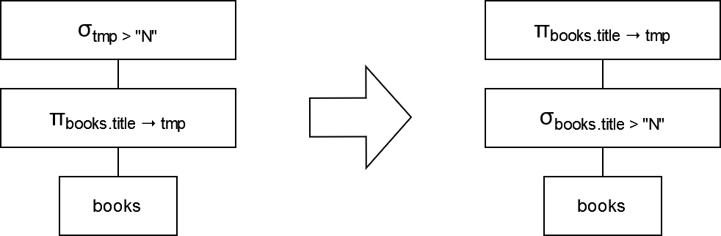
Optimizer – Selection Pushdown – Projection Operator
Referenzierte Spalten müssen umbenannt werden → Aliase und Fully-Qualified-Namen
Falls berechnete Spalten referenziert werden, kann nicht gepusht werden → z.B. bei fullName = firstName + “ “ + lastName
Falls alle Bedingungen erfüllt werden, wird auf „Projection“ gepusht

Slide 8


